Slide 1
МИНИСТЕРСТВО ОБРАЗОВАНИЯ РЕСПУБЛИКИ БЕЛАРУСЬ Учреждения образования «БЕЛОРУССКИЙ ГОСУДАРСТВЕННЫЙ ТЕХНОЛОГИЧЕСКИЙ УНИВЕРСИТЕТ» Факультет информационных технологий Кафедра программной инженерии Тема дипломного проекта: «Веб-приложение видеохостинг «BYTUBE»» Дипломник: Окулич Дмитрий Юрьевич Руководитель: к.т.н., доцент Белодед Н.И
Минск 2025

Slide 2
Актуальность

Slide 3
Цели дипломного проекта
Предоставить платформу, объединяющую функции видеохостинга и платформы для совместно просмотра видео, путем создания веб-приложения.
Целевая аудитория
Авторы контента, обычный зритель, а так же пользователи которым необходимо посмотреть контент совместно с другими пользователями.

Slide 4
Обзор аналогичный решений
YouTube – веб-приложение обладает широким спектром функций, включая загрузку и просмотр видео, создание плейлистов, подписку на каналы, комментирование и оценку видео, а также возможность проведения прямых трансляций.
RUTUBE – веб-приложение поддерживает организацию видео в плейлисты, а также взаимодействие с другими пользователями через комментарии и оценки.
VkVideo – веб-приложение поддерживает загрузку роликов в различных форматах, а также их удобный просмотр с возможностью регулировки качества.

Slide 5
Обзор аналогичный решений
Преимущества:
Большая библиотека контента
Большое количество пользователей
Развитая инфраструктура

Slide 6
Обзор аналогичный решений
Недостатки:
Большое количество платного контента
Большое количество рекламного контента
Отсутствие возможности пользователям совместно просматривать видео контент
Вывод: существует потребность в открытой бесплатной платформе, с возможностью совместного просмотра.

Slide 7
Постановка задачи
Решение:
Создание платформы со всем необходимым функционалом видео-хостинга
Обеспечить отсутствие рекламы, платного контента и открытость платформы.
Внедрить систему совместного просмотра для обеспечения возможности пользователей просмотреть контент совместно.

Slide 8
ЗАДАЧИ ДИПЛОМНОГО ПРОЕКТА
Постановка задачи и аналитический обзор аналогичных решений;
Проектирование схемы базы данных и архитектуры веб-приложения;
Реализация веб-приложения;
Тестирование веб-приложения;
Разработка руководства пользователя;
Технико-экономическое обоснование проекта.

Slide 9
Проектирование веб-приложения
Приложение должно поддерживать три роли: Гость, Администратор, Клиент
Функции для каждого пользователя: сортировка видео, поиск по название и по тегам, просмотр видео, просмотр комментариев.
Функции пользователя с ролью «Гость»: регистрация и авторизация.
Функции пользователя с ролью «Администратор»: скрытие, удаление видео, блокировка и удаление каналов, просмотр жалоб, удаление комментариев.
Функции пользователя с ролью «Клиент»: создание, удаление и редактирование канала, подписка на канал, создание, удаление и воспроизведение плейлистов, удаление, добавление видео в плейлист, редактирование данных своих видео, загрузка и удаление видео своего канала, жалоба на видео, удаление комментариев под своими видео, комментирование видео, редактирование и удаление своих комментариев, совместный просмотр видео.

Slide 10
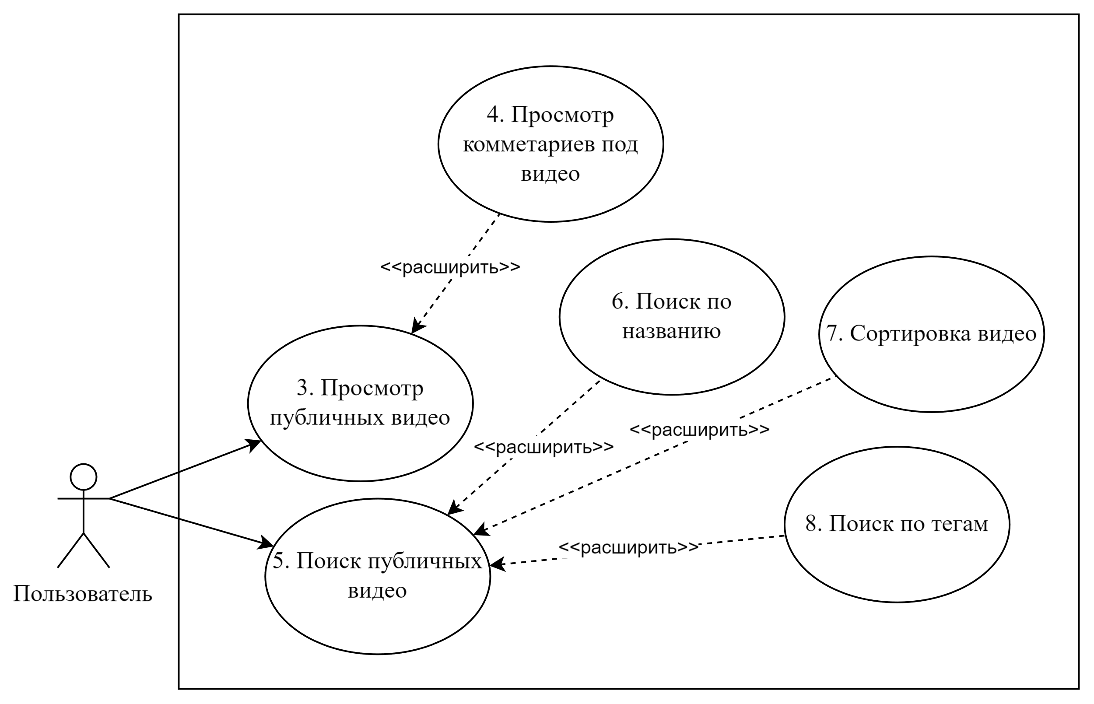
Проектирование веб-приложения
Возможности всех пользователей

Slide 11
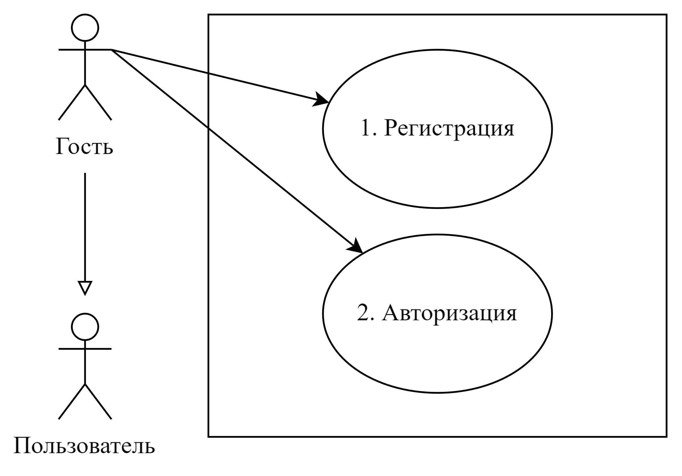
Проектирование веб-приложения
Возможности пользователь с ролью «Гость»

Slide 12
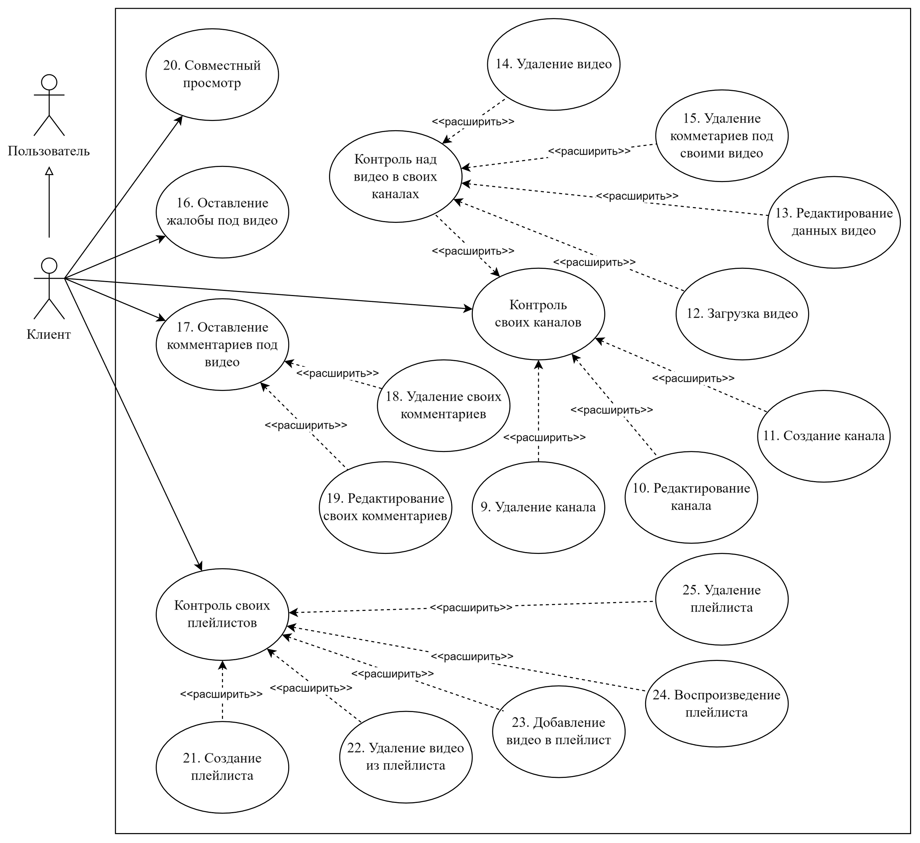
Проектирование веб-приложения
Возможности пользователь с ролью «Клиент»

Slide 13
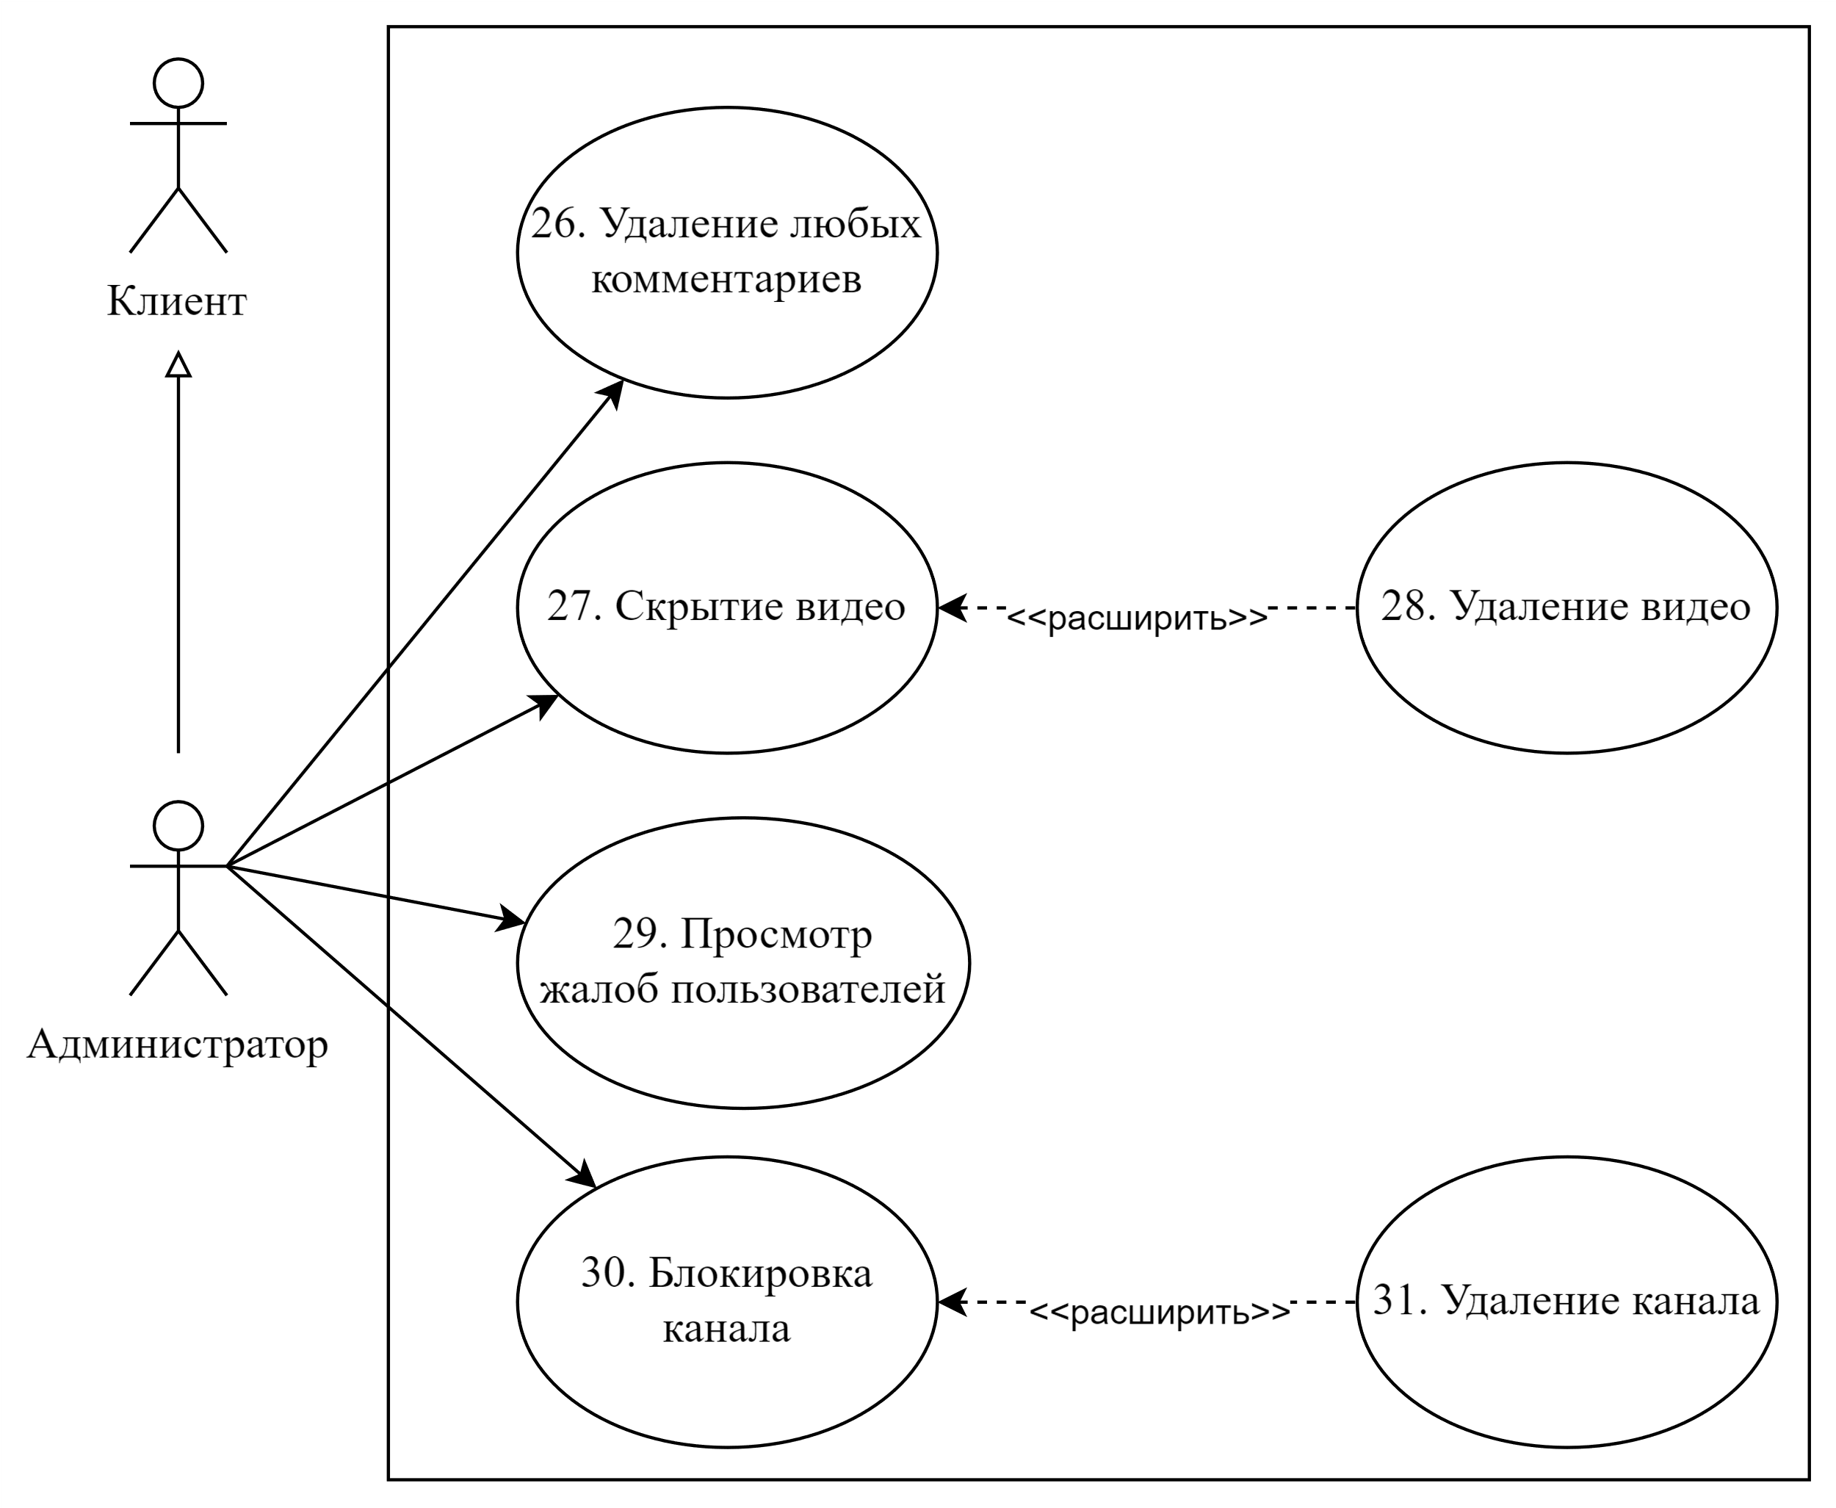
Проектирование веб-приложения
Возможности пользователь с ролью «Администратор»

